Slide 1
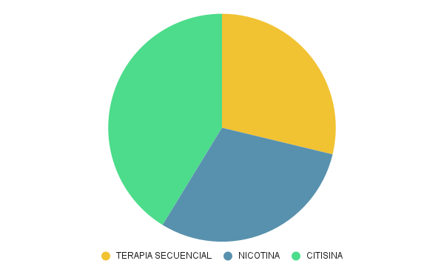
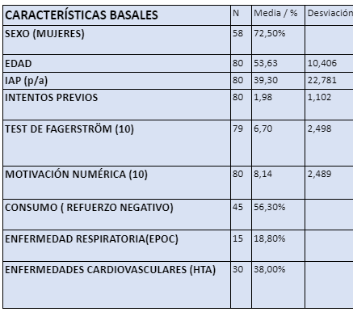
ESTUDIO PROSPECTIVO Y DESCRIPTIVO DE TRES RAMAS QUE COMPARA TERAPIA SUSTITUTIVA CON NICOTINA, CITISINA Y TRATAMIENTO SECUENCIAL CON CITISINA Y POSTERIORMENTE NICOTINA, PARA EVALUAR CRAVING Y EFECTOS ADVERSOS.
J. Fontoba Díaz¹, M. Figuerola Esteban¹, E. Doña Díaz¹
Unidad de Gestión Clínica de Enfermedades Respiratorias. Hospital Regional Universitario de Málaga¹
INTRODUCCIÓN
33
23
El tabaquismo es una enfermedad crónica, recidivante y de carácter adictivo. Es la primera causa evitable de muerte en España.
24
METODOLOGÍA
Gráfico 1. Número de pacientes con cada tratamiento
Estudio observacional prospectivo de Enero a Septiembre de 2023; en el que se compararon los efectos adversos, y el grado de craving de los pacientes según el tratamiento recibido: terapia sustitutiva con nicotina (combinada liberación lenta y rápida), citisina exclusivamente y terapia secuencial con citisina y posteriormente con nicotina. Para ello realizamos una comparación de medias mediante Chi-cuadrado y usamos el programa IBM SPSS Statics 25.
Tabla 1. Características basales de los pacientes

Slide 2
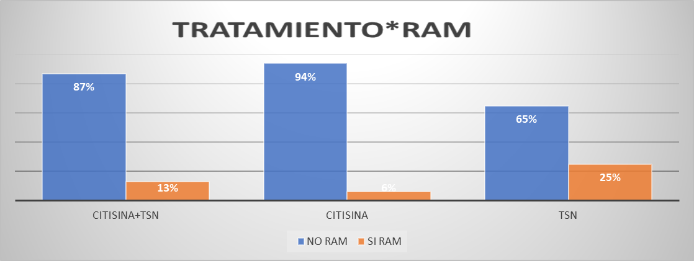
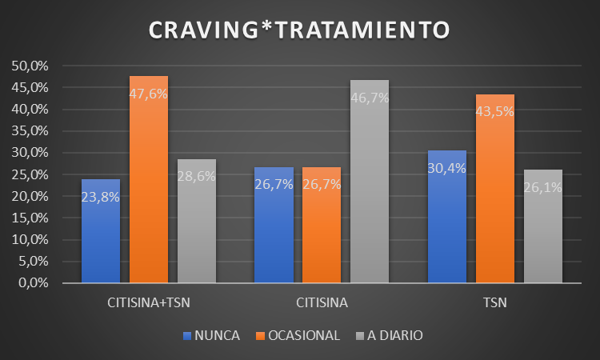
RESULTADOS
6%
Gráfico 2. Comparación de porcentajes de reacciones adversas según tratamiento
Gráfico 3. Comparación de porcentajes de pacientes que presentaron craving según tratamiento
CONCLUSIONES
No encontramos diferencias significativas en cuanto a efectos adversos entre las diferentes ramas de tratamientos. Observamos menor craving, sin alcanzar la significación estadística, en los pacientes que habían recibido tratamiento con nicotina, seguida de la terapia secuencial y la de citisina sola.

